Slide 1
Der Formulargenerator CRUD programmieren war gestern am 03.02.2017 Alexander Hitzinger
Notes:
1

Slide 2
Inhaltsübersicht
1 | Überblick
2 | Kurzeinführung
3 | Entstehung
4 | Im Einzelnen
5 | Weiter Funktionen
6 | Links und Kontaktdaten

Slide 3
Idee
Immer wieder …
müssen Formulare erstellt,
Datenvalidierung eingerichtet und
die dazu gehörigen Datenbankschnittstellen, wie …
die Datenbankverbindung,
SQL INSERT, SELECT, UPDATE und DELETE kurz CRUDs
programmiert werden.
Obwohl dies Standardfunktionen sind,
nehmen diese Funktionen immer wieder viel Zeit in Anspruch.
Sind wir nicht zu Höherem berufen,
als immer wieder das gleiche zu machen?
Also los, lassen wir …

Slide 4
Ziel
Lassen wir …
wir uns die Formulare automatisch erzeugen und
Anpassungen von Personen ohne Programmierkenntnissen erstellen.
Widmen wir uns wieder
dem eigentlichen Programmieren!

Slide 5
Inhaltsübersicht
1 | Überblick
2 | Kurzeinführung
3 | Im Einzelnen
4 | Entstehung
5 | Weiter Funktionen
6 | Links und Kontaktdaten

Slide 6



Grundstruktur
1. Datenbank auslesen
2. Formular erzeugen

Slide 7
Programmteile
Konfiguration
Datenbank auslesen
Formularkonfiguartion definieren
Rendering
Konfiguration auslesen
CRUD generieren

Slide 8
Voraussetzungen
Projektdaten kopieren z.B. Github – Fork
Im Root am Webserver speichern oder einen virtuellen Host einrichten.
Projekt im Browser öffnen und Zugangsdaten und Benutzerdaten konfigurieren.
„Denn Rest kann wer Anderer machen!“

Slide 9
Inhaltsübersicht
1 | Überblick
2 | Kurzeinführung
3 | Entstehung
4 | Im Einzelnen
5 | Weiter Funktionen
6 | Links und Kontaktdaten

Slide 10
Kern der Geschichte
Kurs: Web Developer - PHP/MySQL
Aufgabe ein Formular generiert über eine config Datei
Datenvalidierung wird auch über config gesteuert
Warum nicht gleich Alles über die Daten auslesen?
Das Ergebnis war somit schon fertig (dachte ich)
Wie erzeuge ich die Konfiguration -> welches Framework?
Fatfree
“F3 supports both SQL and NoSQL databases off-the-shelf: MySQL, SQLite, MSSQL/Sybase, PostgreSQL, MongoDB and its own lightning fast Flat-File DB (we call it Jig). It also comes with powerful object-relational mappers for data abstraction and modeling that are just as lightweight as the framework. No configuration needed.
F3 can also shield you from spam and DoS attacks, by performing DNSBL checks. It can increase your server health and uptime, by controlling web server traffic with profile analysis and bandwidth throttle.”
$user->save();

Slide 11
Hürden oder waren es Berge
$this->f3 und seine Eigenheiten
Direkte Verbindung mit einer Datenbank
Implementierung des Zugriffs auf weiter Datenbanken
f3 Funktionen direkt mit $_POST verbunden
Verschlüsselung der Passwörter
Einwegverschlüsselung für Benutzerpasswörter
Zweiwegverschlüsselung für Datenbankzugriffe
ENCRYPTION_KEY = 'CKXH2U9RPY3EFD70TLS1ZG4N8WQBOVI6AMJ5';
$key = 'CKXH2U9RPY3EFD70TLS1ZG4N8WQBOVI6AMJ5';
$key = "'CKXH2U9RPY3EFD70TLS1ZG4N8WQBOVI6AMJ5';"; oder
ENCRYPTION_KEY=CKXH2U9RPY3EFD70TLS1ZG4N8WQBOVI6AMJ5
createForm() – drei Datenquellen
autogenerierte Daten aus der Quelldatenbank
(Daten aus $_POST)
Daten aus gespeicherter Formulardefinition

Slide 12
Inhaltsübersicht
1 | Überblick
2 | Kurzeinführung
3 | Entstehung
4 | Im Einzelnen
5 | Weiter Funktionen
6 | Links und Kontaktdaten

Slide 13
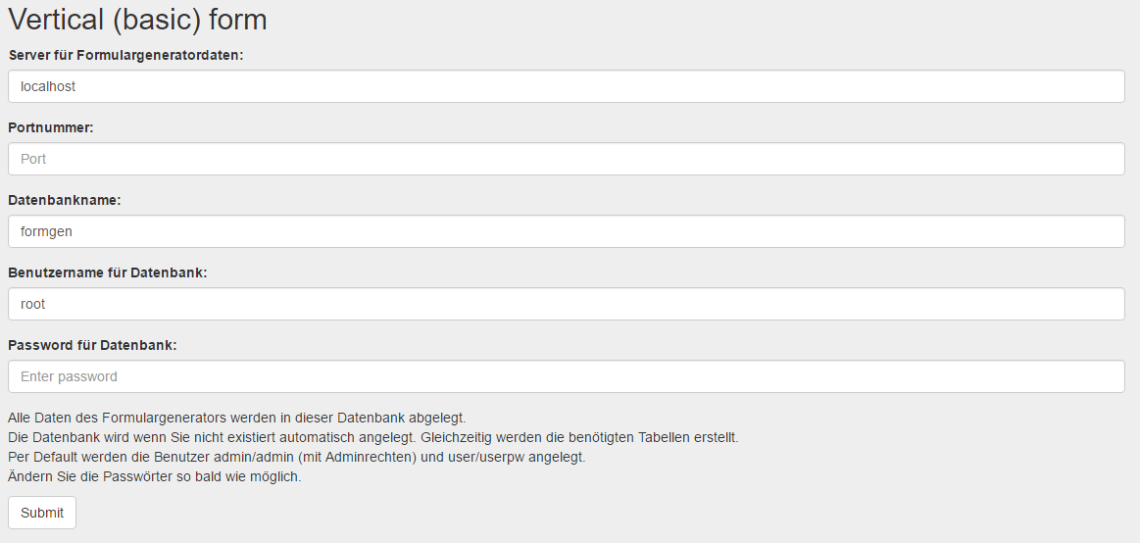
Ersten Schritte - Initialisierung
Projekt einrichten
Projektdaten kopieren z.B. Github – Fork
Im Root am Webserver speicher oder einen virtuellen Host einrichten
Formular Konfiguration
fatfree (f3) - Initialisieren
Datenbank zum Speichern der Konfigurationsdaten bestimmen
Zugangsdaten erfassen

Slide 14
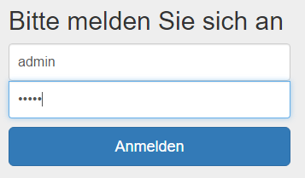
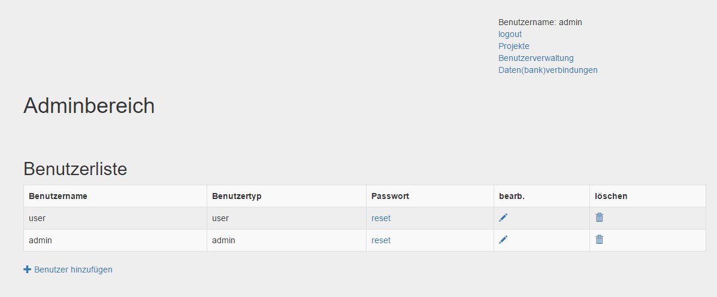
Admin Tools
Zwei Benutzer sind vorkonfiguriert (Daten unbedingt ändern)
Administrator
Benutzername: admin
Passwort: admin
Standardbenutzer
Benutzername: user
Passwort: userpw
Admin Tools
Benutzerverwaltung
Daten(bank)verbindungen
Projektfreigabe

Slide 15
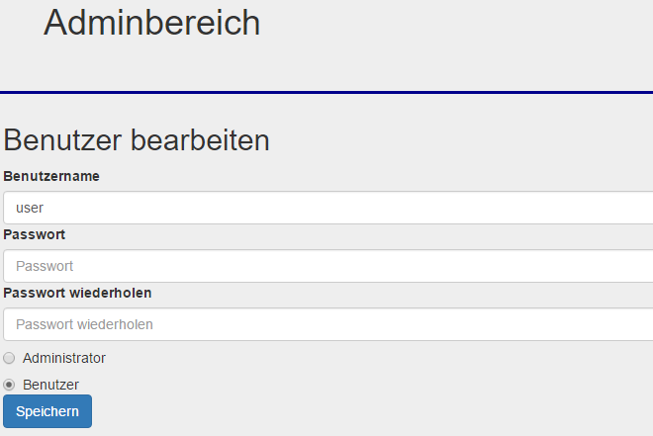
Admin Tools – Benutzerverwaltung
Benutzerverwaltung
Administratoren können
Benutzer anlegen, berarbeiten und löschen
Passwörter zurücksetzen
Rechte zuweisen

Slide 16
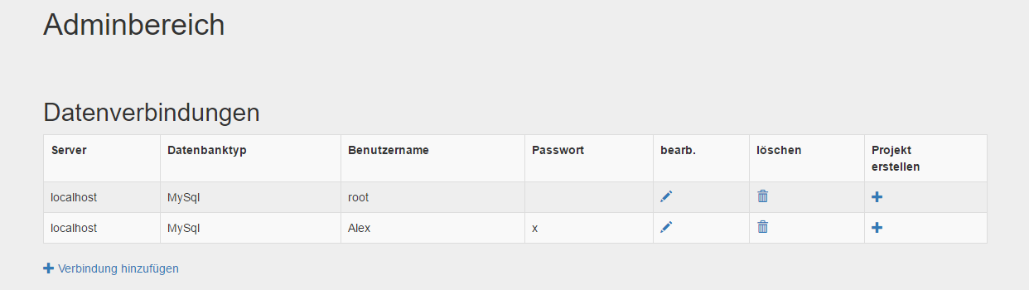
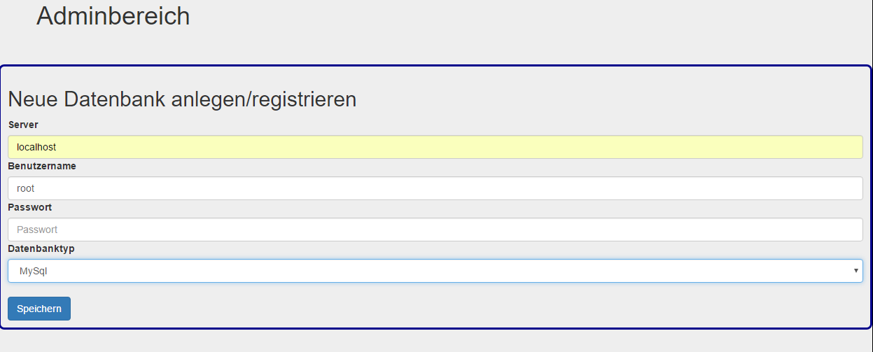
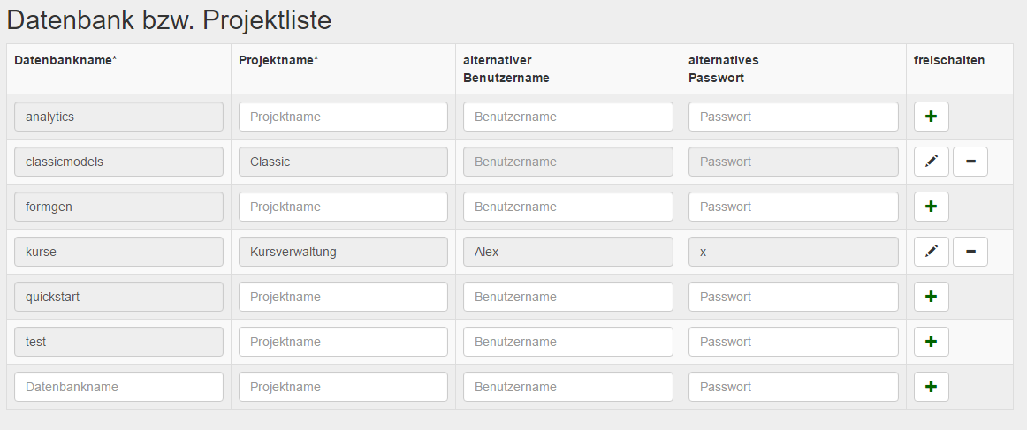
Admin Tools – Daten(bank)verbindungen
Administratoren können
Datenverbindungen konfigurieren
Derzeit nur MySQL- Datenbanken
Projekte erstellen
Projektname
Alternative Zugangsdaten (müssen in der Datenbank angelegt sein)

Slide 17
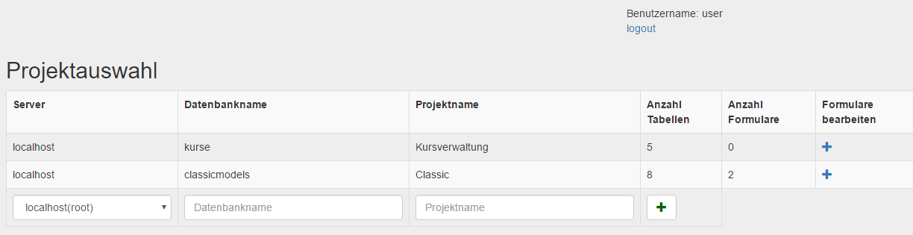
User Tools - Projekte
Projektauswahl
Alle als Admin freigegebenen Projekte (Datenbanken) werden gelistet
Anzahl der vorhanden Tabellen wird angezeigt
Anzahl der schon erstellten Formulare wird angezeigt
Nur Admin (Daten(bank)verbindungen) kann
Zugangsdaten konfigurieren
Projekte umbenennen
Projekte löschen

Slide 18
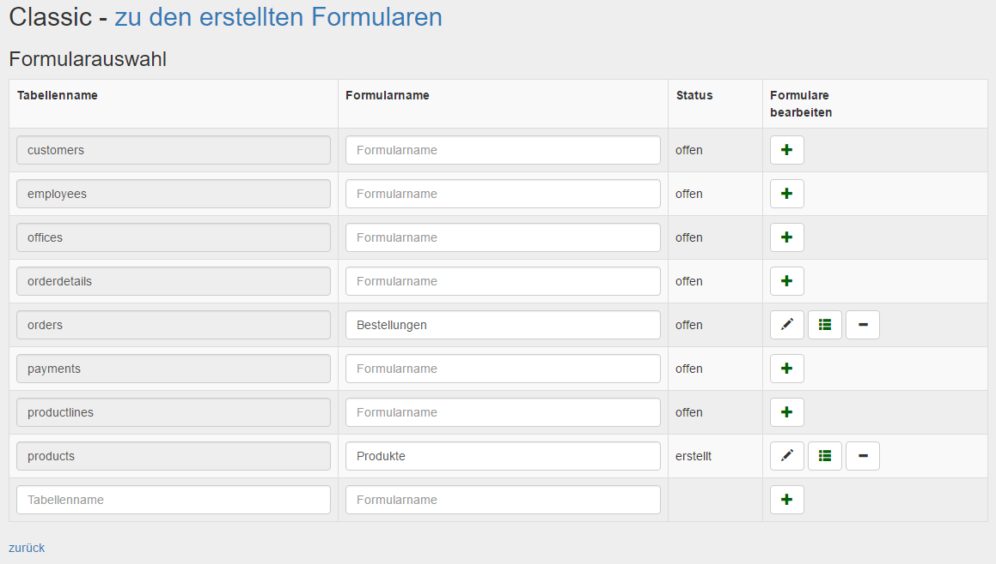
User Tools – Formulare bearbeiten
Formularauswahl
Formularname (Pflicht)
Status
Offen
Erstellt
Formularbearbeiten
Name speichern
Zur Formulardefinition
Löschen
Link zu den bereits erstellten Formularen [FormGen-Url]/formgen/[Projektname]/[Formularname]

Slide 19
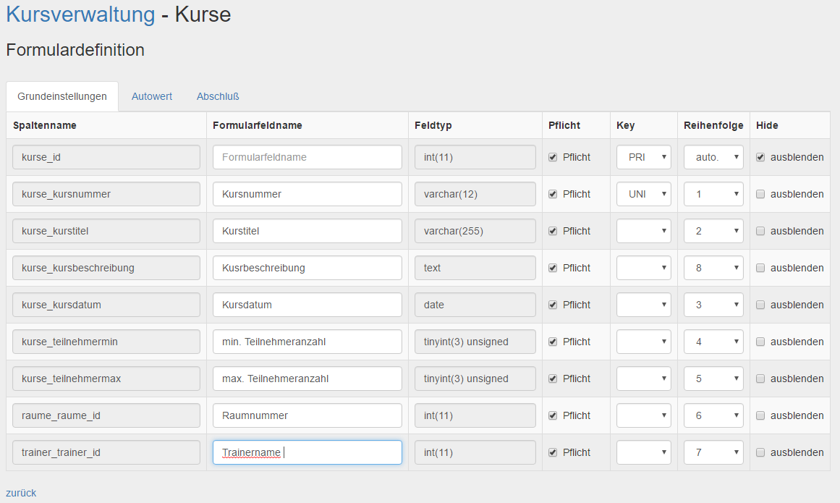
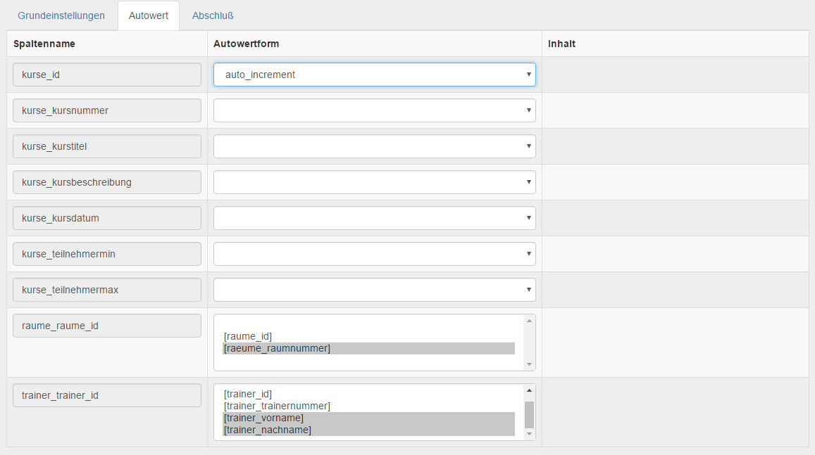
User Tools – Formulare bearbeiten
Formularkonfiguration
Formularname (Pflicht)
Status
Offen
Erstellt
Formularbearbeiten
Name speichern
Zur Formulardefinition
Löschen
Grundeigenschaften werden automatisch erzeugt
In den meisten Fällen reicht die Vergabe der Feldnamen
Wenn die Daten aus anderen Tabellen stammen, können die Angezeigten Inhalte ausgewählt werden

Slide 20
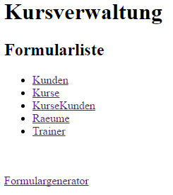
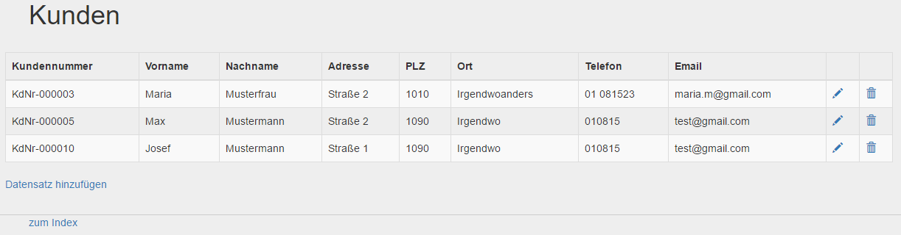
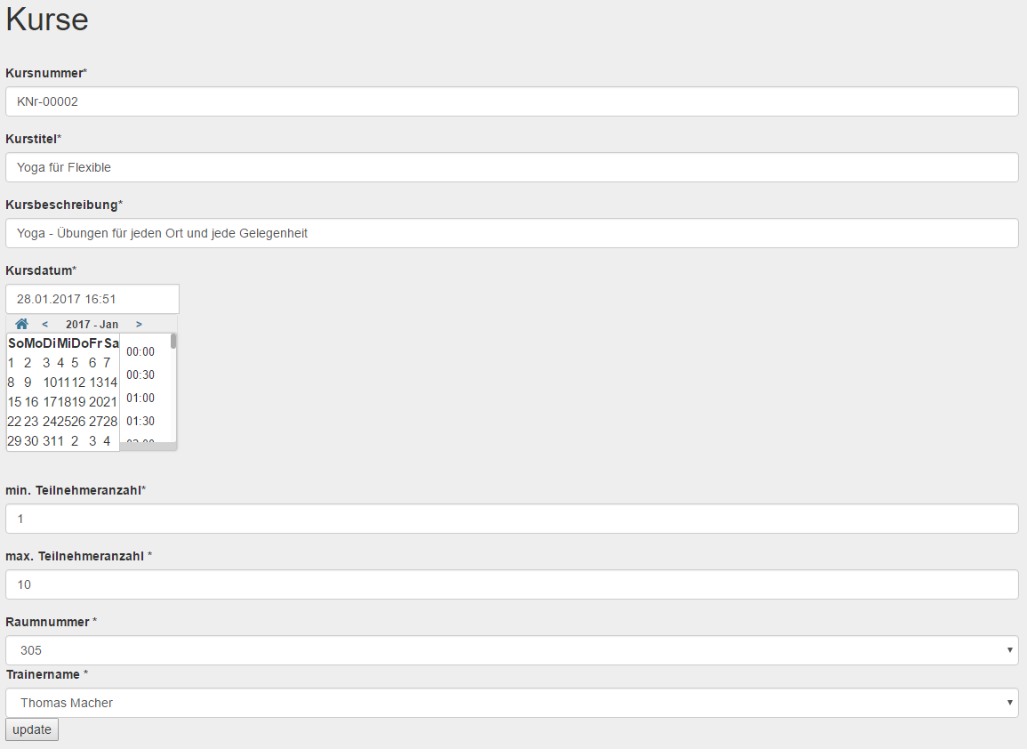
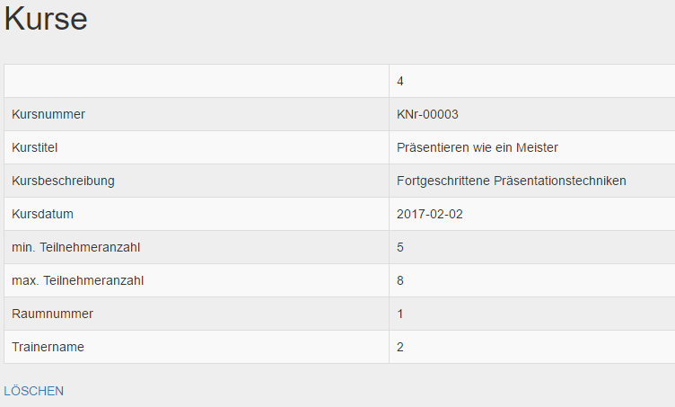
Formulare
Für jedes Projekt wird eine Seite mit den Links zu den Formularen erstellt, sowie eine Übersichtstabelle (SELECT), und Formulare zum hinzufügen, ändern und löschen von Datensätzen.

Slide 21
Programmierung - Konfigurierung
Fatfree
MVC - Objektorientiert
Datenbankzugriff
getById($id)
getByName($name)
add()
edit($id)
delete($id)
Controller AdminController
AdminTools
ProjectController
UserTools
UserController
Login Verwaltung
dbfunctions.inc.php
Fatfree unabhängige Funktionen - prozedural

Slide 22
Programmierung - Konfigurationsdatei
$formConfigAll = [ "tblname" => "kurse", "frmname" => "Kurse", "primary" => "kurse_id", "fields" => [ "kurse_kursnummer" => [
"fieldType" =>"text", "label" =>"Kursnummer", "dbName" =>"kurse_kursnummer", "dataType" =>"text", "required" =>true, "placeholder" =>"", "preFix" =>"", "minVal" =>0, "maxVal" =>0, "formatText" =>"", "autoValue" =>"",
"edit" =>true, ],

Slide 23
Programmierung - Formularrendering
bootstrap
v3.3.7
jquery
v3.1.1
simple-datetimepicker (jquery.simple-dtpicker.js) v1.12.0
prozedural
utilities.inc.php
Render-Funktionen
db-connect.inc.php
Datenbank-Funktionen
cryptor.php
zwei-Weg-Verschlüsselung

Slide 24
Sicherheit
Verschlüsselung der Passwörter
Einwegverschlüsselung für Benutzerpasswörter
password_hash()
Zweiwegverschlüsselung für Datenbankzugriffe
AES-128-CTR Encryption
SHA256 Hash-Methode
SQL-Zugriffe
Prepared Statements

Slide 25
Inhaltsübersicht
1 | Überblick
2 | Kurzeinführung
3 | Entstehung
4 | Im Einzelnen
5 | Weiter Funktionen
6 | Links und Kontaktdaten

Slide 26
Was die Zukunft bringen könnte
Andere Datenbank Formate
Tabellen erstellung
Unabhängiges auto increment
Autowerte
Radio Buttons
PopUp ANleitungen
Eingabe- format
Frei Tabellen- verknüpfung

Slide 27
Inhaltsübersicht
1 | Überblick
2 | Kurzeinführung
3 | Entstehung
4 | Im Einzelnen
5 | Weiter Funktionen
6 | Links und Kontaktdaten

Slide 28

Kontakt
FormGen - github.com/mrmorden74/formgen.git
FatFree – fatfreeframework.com
Bootstrap - getbootstrap.com
Cryptor - chirp.com.au
Alexander Hitzinger
Mobil: 0660/2 766 788
E-Mail: alexander.hitzinger@ifes.at
Notes:
28

Slide 29
Methode
Desk Research zu bestehenden Untersuchungen
1. Analyse der rechtlichen Rahmenbedingungen (Projektanfang)
Expertengespräche mit 7 Personen mit Angehörigen der Unterstützungssysteme und Technologiefolgenexperten
3 Fokusgruppen (qualitative Diskussionsrunden auf Basis eines Leitfadens): 2 mit Personen aus der österreichischen Bevölkerung 1 mit Beamten (Kontrollorganen) (Thema: Benutzerfreundlichkeit etc.)
Repräsentative Befragung der Bevölkerung (n=700, Dauer: rund 10 Minuten).
2. Analyse der rechtlichen Rahmenbedingungen (Projektende) mit Design-Empfehlungen (privacy-by-design) für die Entwicklung Richtung Produkt am Ende des Projekts

Slide 30
Fokusgruppe – Beamten
„Aus Sicht der Uniformierten ist es eine immense Erleichterung des Außendienstes. [...] Man braucht keinen Laptop mitschleppen, der vielleicht nicht funktioniert weil die Batterien leer sind, man steckt das Handy ein und gut ist.“
TeilnehmerInnen:
3 uniformierten und 3 AGM-BeamtInnen in zivil
positiver Eindruck vom Modentity-Smartphone
derzeitige Ausstattung wird als mangelhaft empfunden
derzeitiger Ablauf der Kontrollen:
lange Anlaufzeit für Informationsabrufe bei Personenkontrollen (sowohl „mobiler“ Laptop als auch Anfragen im Wachzimmer sind zeitintensiv)
schwieriger Authentifikationsprozess für Datenbanken, mit jeweils eigenen Passwörtern mit knappem Ablaufdatum
Anforderungen an das Modentity-Smartphone
Anforderungen an ein mobiles Personen- kontrollsystem in allen Prüfungssituationen ident
rasche und einfache Authentifizierung notwendig: z.B. mit eigenem Fingerabdruck das Gerät entsperren
bei Ausfall der Internetverbindung soll nicht erneut der Prozess der Authentifizierung und Dateneingabe beginnen, sondern bisheriger Fortschritt erhalten bleiben
ausreichend Akkulaufzeit (für Gerät selbst, externe Scanner, etc.)
vielseitige Datenbankanbindungen und weitere Infos (z.B. zu Sicherheits- und Identifikationsmerkmalen verschiedener Pässe) sind gewünscht
Nachrüstbarkeit und Offenheit gegenüber Erweiterungen
„Ich glaube die Personenkontrollen sind überall gleich, egal ob man da jetzt beim Zug anhält, beim Billa weil er was gestohlen hat, oder auf dem Schiff.“

Slide 31
Bedenken gegen eine Smartphone-Lösung (häufigste Nennungen)
F23: Welche Bedenken haben Sie in Bezug auf den Einsatz der vorgestellten Technologie? (offene Frage) – Häufigste Nennungen
100%
40%
keine Bedenken
15%
Allg. Datenschutz-bedenken
80%
10%
Missbrauch der Daten
60%
6%
Daten-speicherung
40%
20%
5%
Software-fehler
0%
Basis: Gesamt, n=700

